Slide 1
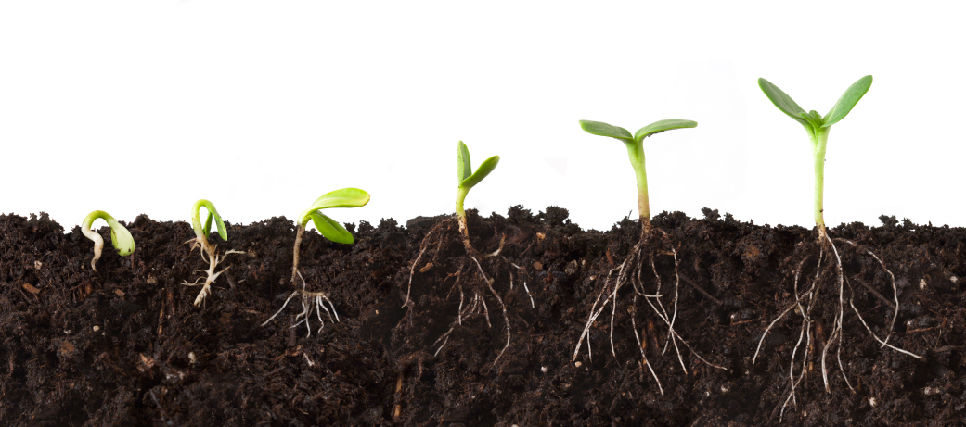
Carbone fossile - carbone vivant
(la nouvelle économie du climat)
Université Bretagne Sud 10 janvier 2025

Slide 2
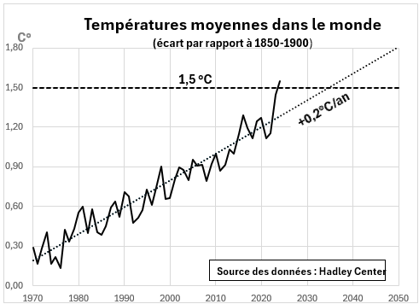
Le temps qu’il reste

Slide 3




La marche vers la neutralité : une double transformation
Carbone fossile
Charbon, pétrole, gaz : 70 % des émissions mondiales de GES
La sortie des fossiles : investir & désinvestir.
Carbone
vivant
Agriculture & Forêts : 25 % des émissions de GES. Puits de carbone (plantes, sols, océans). Biodiversité : construire une bioéconomie.

Slide 4
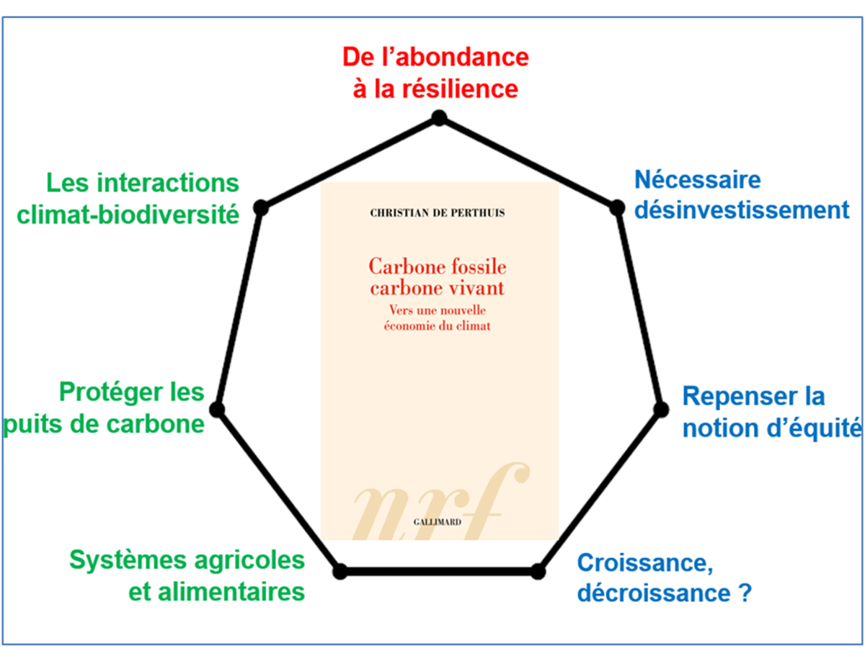

Slide 5
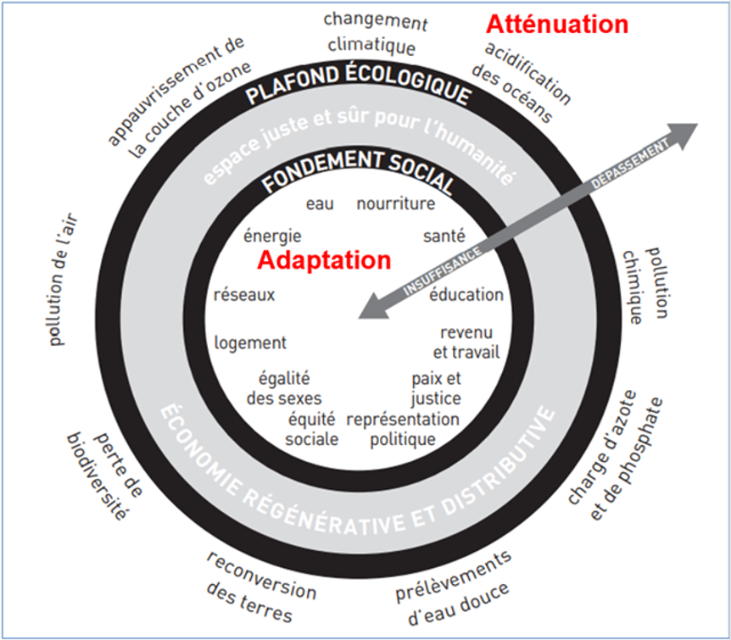
De l’abondance à la résilience : l’économie du donut
Source : Kate Raworth

Slide 6
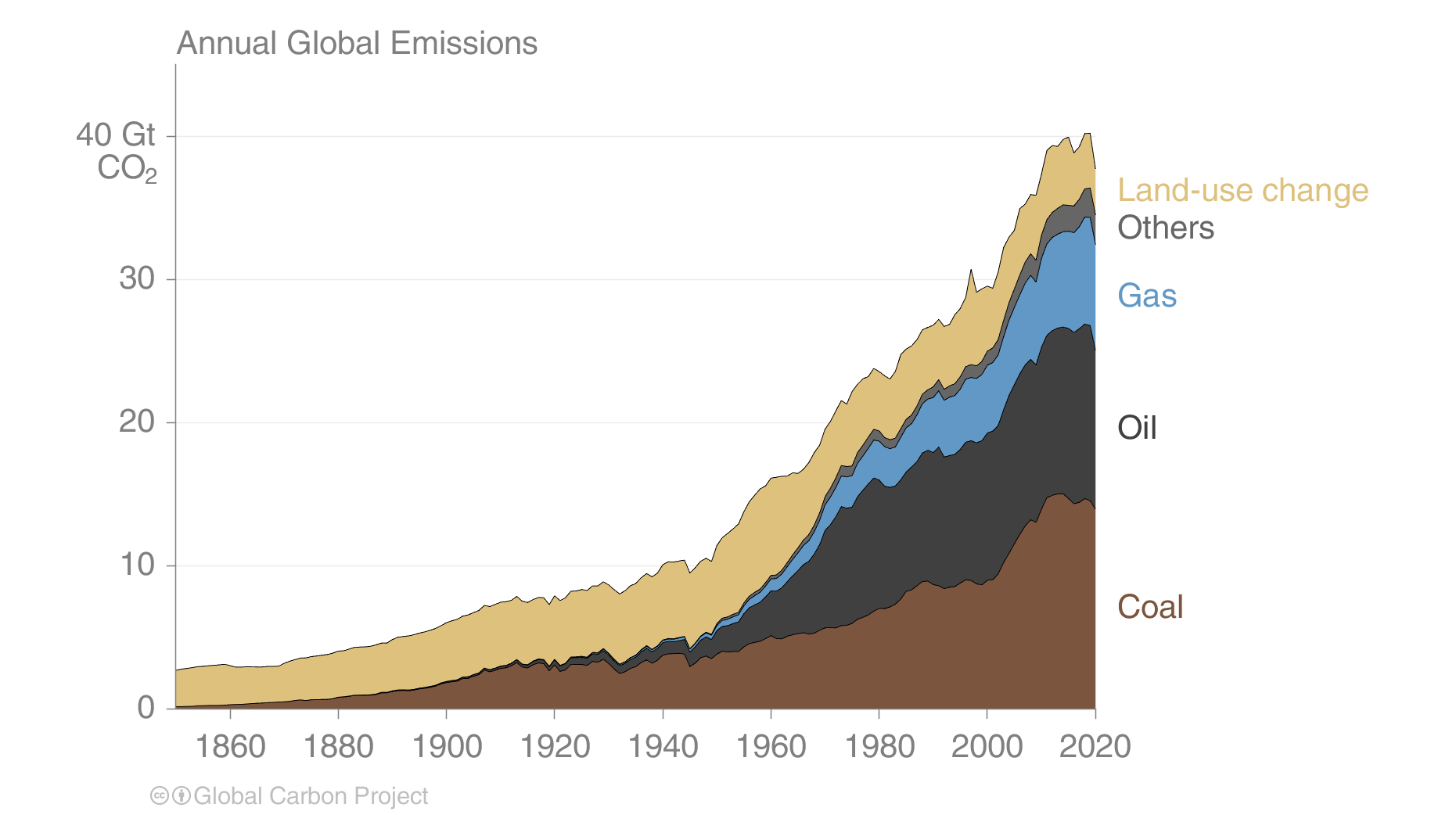

Carbone fossile : De l’addition à la soustraction
Modèles historiques :
Logique additive
Transition bas carbone :
Logique substitutive
Emissions mondiales de CO₂
La logique historique de l’empilement des sources d’énergie (Source du graphique : Global Carbon Budget)
La bascule vers une logique de la soustraction (Source du Graphique : Rapport du GIEC sur 1,5°C)

Slide 7
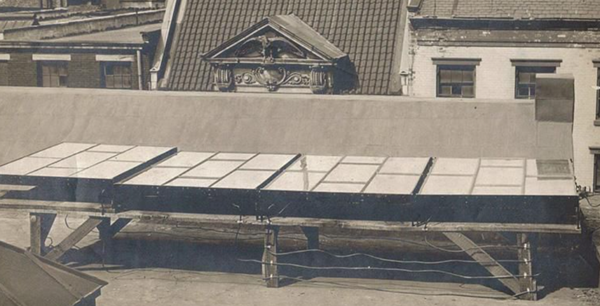
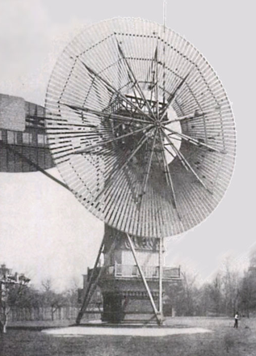
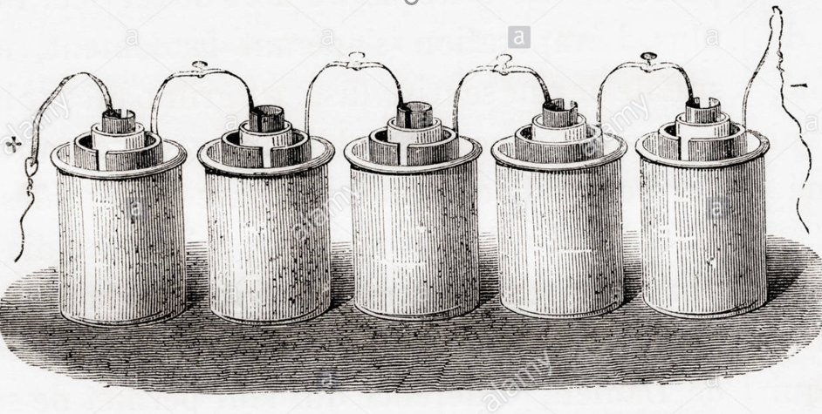
Quelle sont ces étranges machines ?

Slide 8
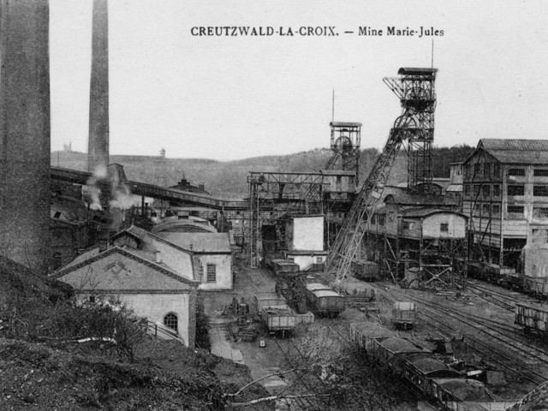


Désinvestissement : les fossiles font de la résistance !
Le charbon :
énergie du XIX° siècle ?
(Dernière mine de charbon du bassin de la Houve fermée en 2004)
Le pétrole :
énergie du XX° siècle ?
(Gisement de Bakou vers 1900)
Le gaz d’origine fossile :
énergie de transition ?
(Plateforme de Aasta Hansteen, Norvège 2018)

Slide 9
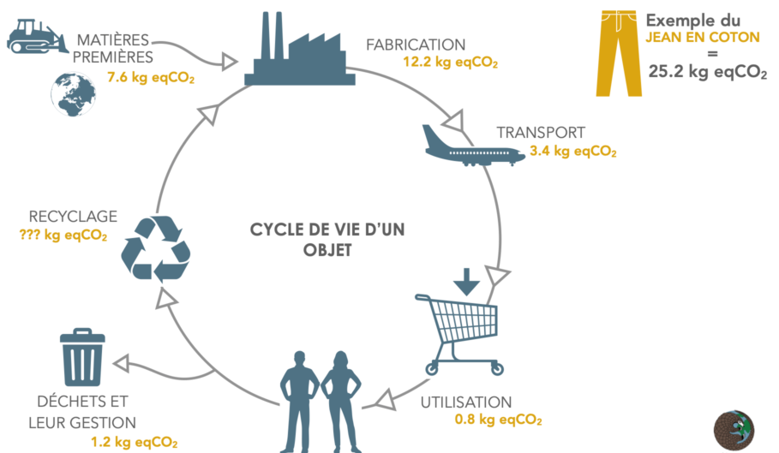
L’action sur la demande : limiter l’empreinte des produits
(Cas du jean en coton)
Source : OXFAM

Slide 10
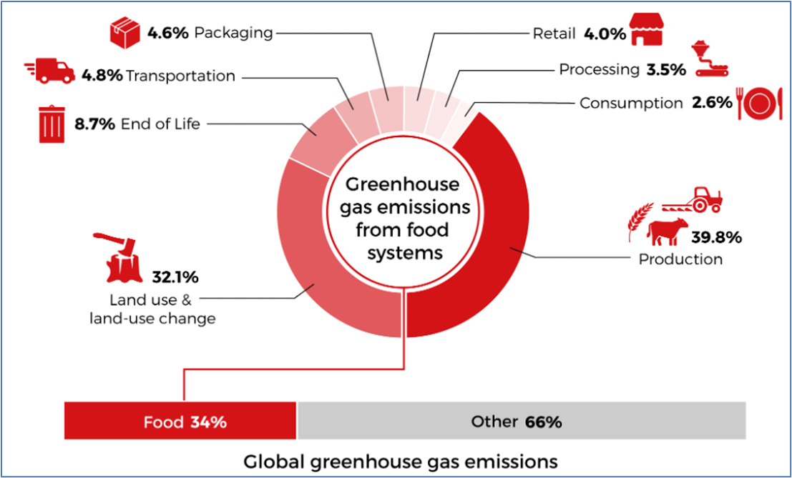
Systèmes alimentaires : 1/3 des émissions mondiales
(Source des données, FAO, 2021, reprises dans le 6e rapport du GIEC)

Slide 11
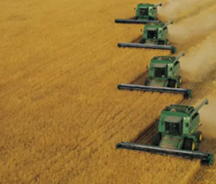
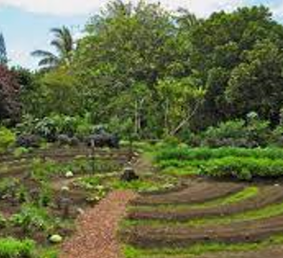
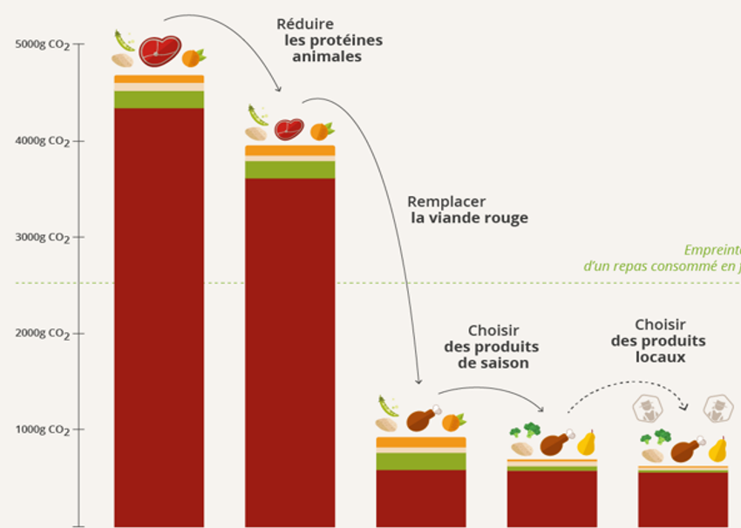
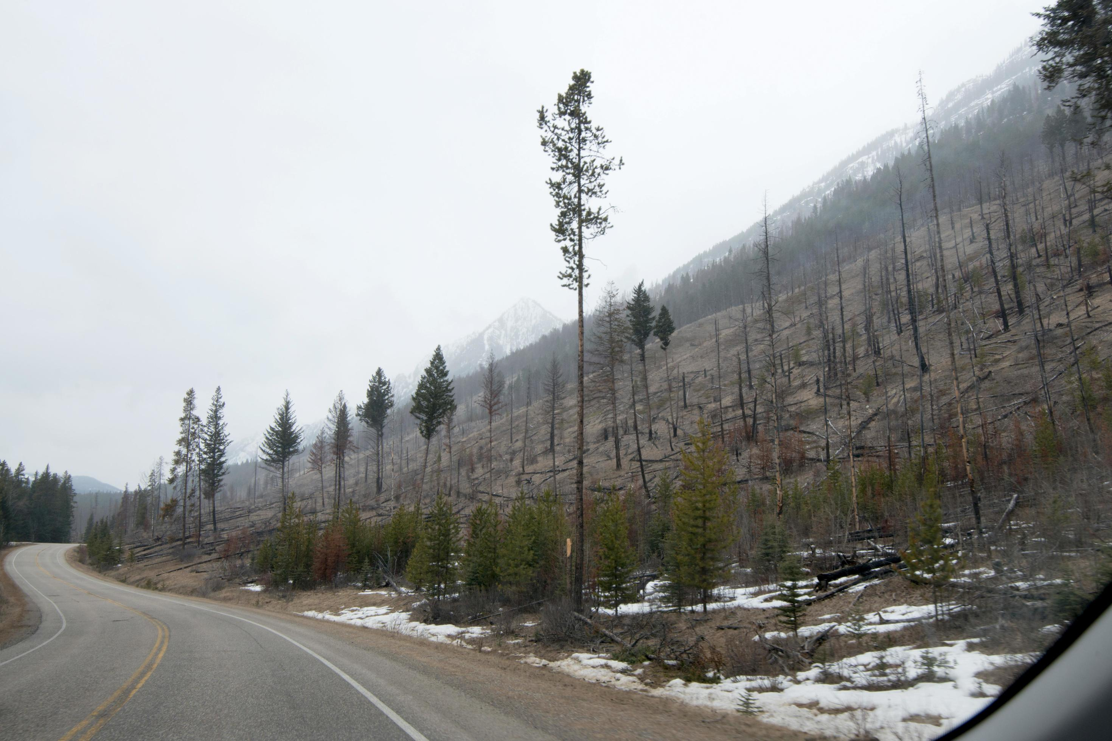
Les trois leviers de la transition agroclimatique
La résilience par l’agroécologie :
- spécialisation versus diversification
des systèmes agricoles.
Réinvestir dans la diversité du vivant
Emissions de méthane et de N₂O
La transition alimentaire :
Produits animaux et végétaux
Produits bruts et transformés
La protection des puits de carbone :
Les impacts anthropiques
Les rétroactions climatiques

Slide 12
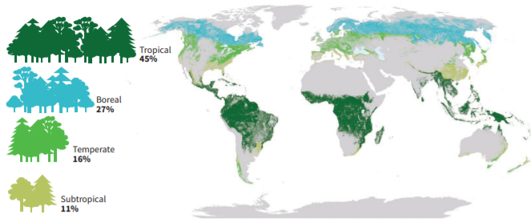
La protection des forêts : vision d’ensemble
Les forêts dans le monde (FAO, 2020)
Evolution des surfaces forestières (Milliers de Km²)
1990/2000 2000/2010 2010/2020 1990/2020
Forêt non tropicale +326 +395 +301 +1022
Forêt tropicale -1109 -913 -775 -2797
Dont :
Amazonie -511 -524 -260 -1295
Asie-Pacifique -274 -45 -121 -440
Afrique -324 -344 -394 -1062
Source : FAO (2020)

Slide 13
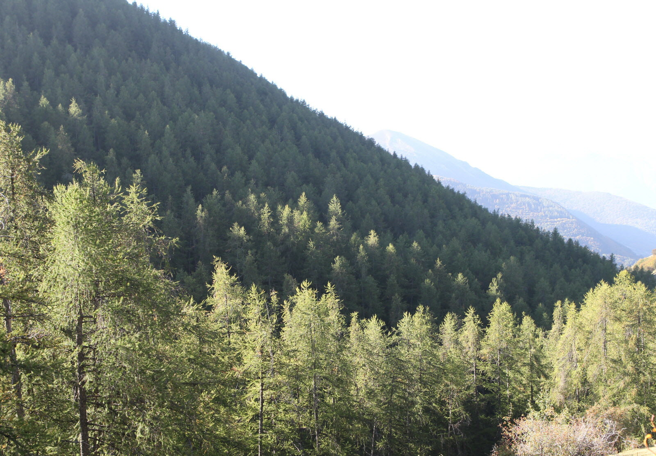
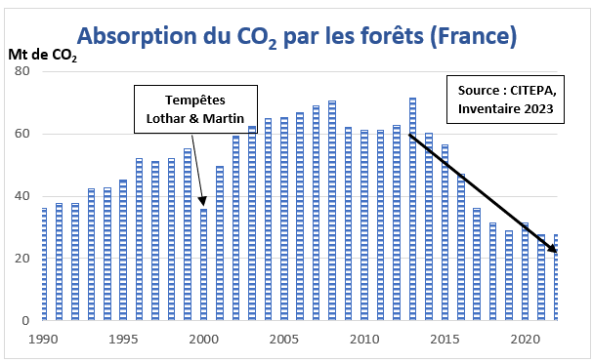
Attention : puits de carbone (1) !

Slide 14
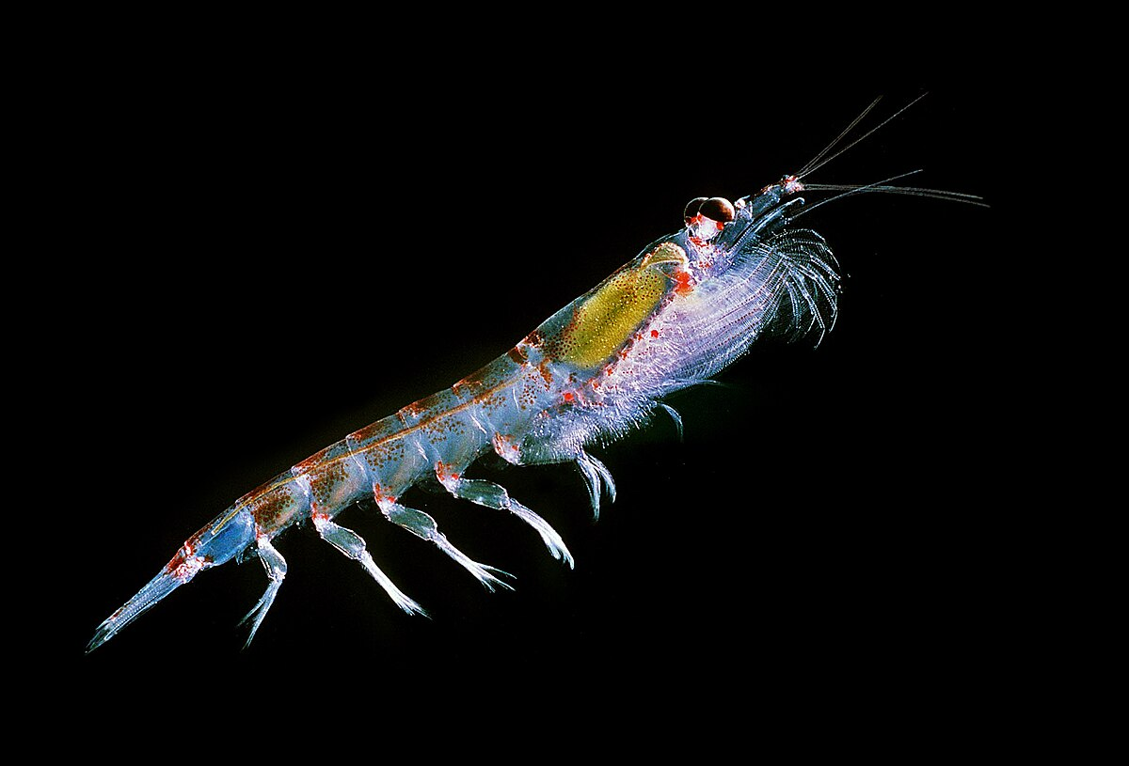
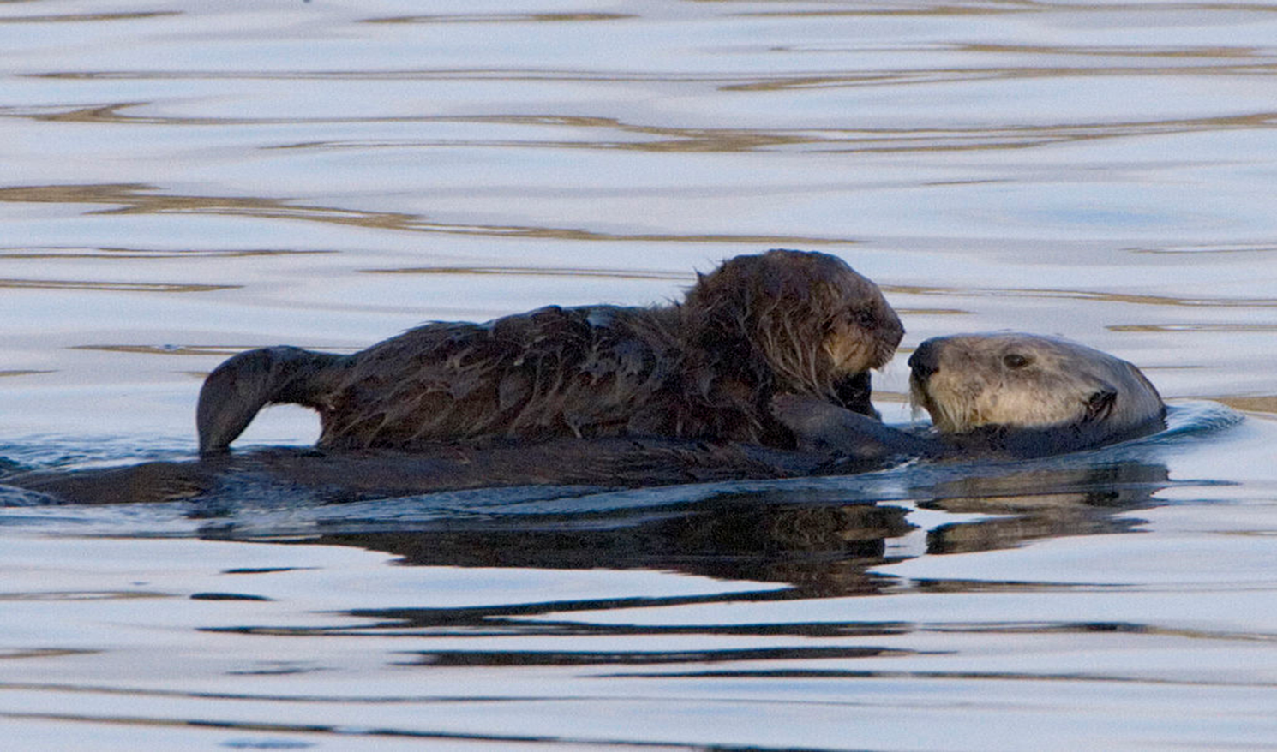
Attention puits de carbone :
(2) la biodiversité marine
Menaces sur le Krill
de l’Antarctique
(Source : Nature)
Une rescapée bien utile : la loutre de mer

Slide 15

Merci de votre attention !
Pour aller plus loin
Visiter ou s’abonner au site :
https://christiandeperthuis.fr/

